Slide 1




بررسی اثر بخشی ساختارهای نهادی بر تغییرات کاربری زمین
فرزانه میرزابیاتی
دانشجوی دکتری منابع طبیعی ـ محیط زیست دانشگاه تهران
F_mirzabayati@ut.ac.ir
09365565211
رضا میرزابیاتی *
دبیر انجمن توسعه شهرمن، نیشابور
دانشجوی دکتری جغرافیا و برنامه‌ریزی روستای دانشگاه تربیت مدرس
Reza.mirzabayati@modares.ac.ir
09126065972

Slide 2
فهرسـت مـطالـب
مقدمه و بیان مسئله
تحلیل ابعاد مسئله
راهکارهای سیاستی

Slide 3

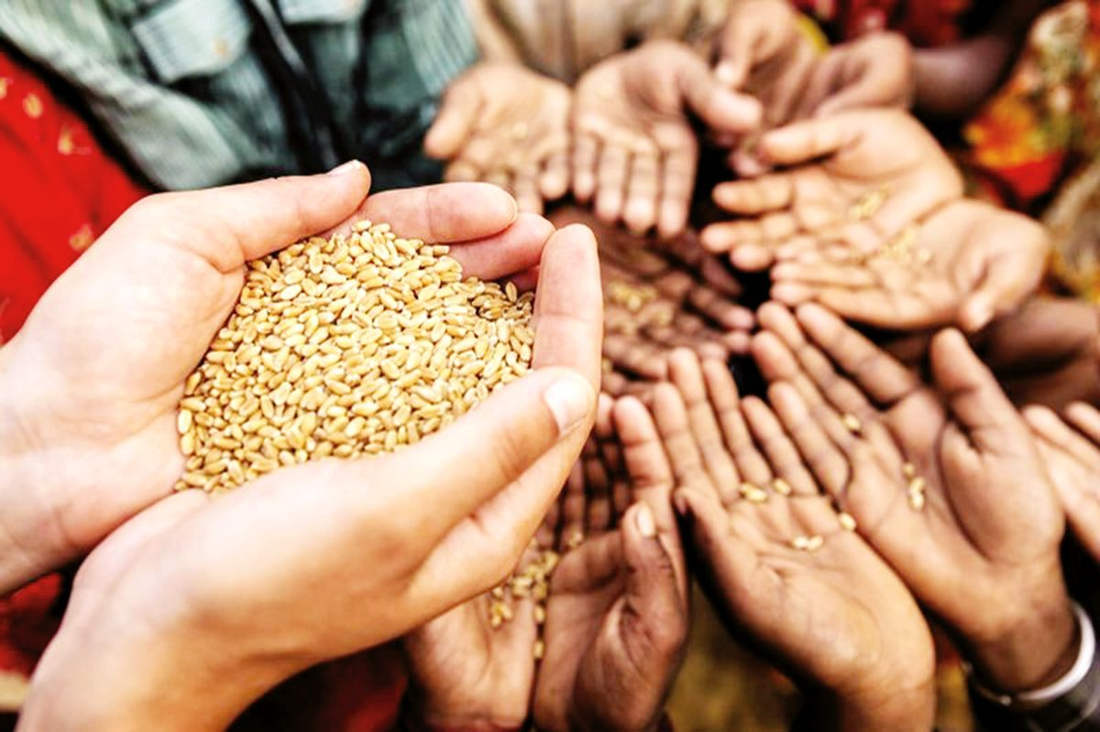

راهکارهای سیاستی
تحلیل ابعاد مسئله
مقدمه و بیان مسئله
تبیین موضوع و ضرورت پرداختن به آن
در همه جوامع، تامین امنیت غذایی مردم و حفظ سلامت جامعه در بلند مدت مستلزم تامین شرایط لازم برای حفظ و پاسداشت اراضی موجود برای استفاده مستمر و موثر از آنها است. از این رو بهره‌برداری بهینه و حفاظت از اراضی به ویژه اراضی کشاورزی به عنوان منابع پایه تامین غذا و تضمین کننده تداوم حیات بشری، یکی از ماموریت‌های مهم حکومت‌ها و مردمان هر جامعه است. در این میان ساماندهی، مدیریت و حفاظت از اراضی کشور و اجرای قوانین و مقررات مربوط به مالکیت و بهره‌برداری از زمین در کشور طی دهه های اخیر با چالش های پیچیده و متعددی مواجه بوده است.

Slide 4

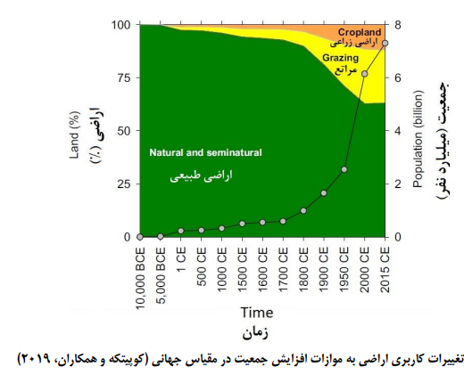
راهکارهای سیاستی
تحلیل ابعاد مسئله
مقدمه و بیان مسئله
تبیین موضوع و ضرورت پرداختن به آن
کاربری زمین در مفهوم کلی آن، به نوع استفاده از زمین در وضعیت موجود گفته می‌شود که در برگیرنده تمامی کاربری بخش‌های مختلف کشاورزی، صنعت، خدمات و منابع طبیعی می‌شود(امیرنژاد، 1392) و تغییر کاربری اراضی، به معنای تغییر در نوع استفاده از زمین است و صرفاً شامل تغییر در سطح زمین نبوده، بلکه تغییر در تراکم و مدیریت زمین نیز می‌باشد و این تغییرات نتیجه فعل و انفعالات پیچیده‌ای نظیر؛ سیاست، مدیریت، اقتصاد، فرهنگ، رفتار انسانی و محیط می‌باشد(خاکپور و همکاران، 1386). تغییر کاربری اراضی کشاورزی در همه کشورها از حساسیت بیشتری برخوردار است. زیرا شکل‌گیری اراضی کشاورزی با هدف ایجاد فضای کشت و کار، مستلزم طی فرایندی چند صدساله و زمان‌بر است؛ به همین دلیل زمین‌های کشاورزی منابع بسیار با ارزش و محدودی هستند و جلوگیری از تغییر غیرمجاز کاربری اراضی بیش از پیش اهمیت پیدا می‌کند (نجفی مبارکی، 1379).

Slide 5
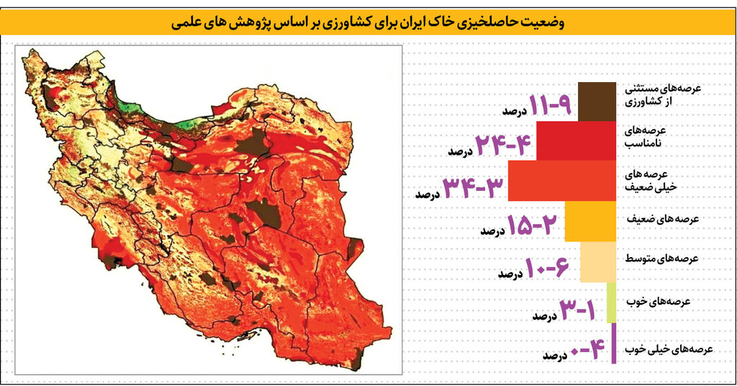
راهکارهای سیاستی
تحلیل ابعاد مسئله
مقدمه و بیان مسئله
تبیین موضوع و ضرورت پرداختن به آن
مساحت کل اراضی قابل کشت دنیا حدود ۱.۵ میلیارد هکتار و سرانه زمین کشاورزی دنیا حدود ۰.۲ هکتار است، در ایران از ۱۶۵ میلیون هکتار وسعت کشور، تنها حدود ۷۹ میلیون هکتار سطح کشور پوشیده از خاک است که از این مقدار ۱۸.۵ میلیون هکتار در چرخه تولید محصولات کشاورزی قرار دارد و در حال حاضر سرانه اراضی کشاورزی در ایران براساس اراضی در چرخه تولید حدود ۰/۱۸ هکتار است. سرانه اراضی قابل کشت کشور از دیگر کشورها پایین‌تر است و براساس پیش‌بینی‌های جهانی با توجه به وضعیت خشکی و کاهش منابع آب ظرفیت توسعه سطح زیر کشت کاهش یافته است از این رو با توجه به افزایش جمعیت و موجودی سطح زیر کشت باید توجه جدی به خاک کشور صورت گیرد.

Slide 6

راهکارهای سیاستی
تحلیل ابعاد مسئله
مقدمه و بیان مسئله
تعریف مسئله سیاستی
رشد روزافزون جمعیت و مهاجرت‌های گسترده افراد به شهرها، باعث تغییرات عمده‌ای در مفهوم کاربری اراضی و املاک در ایران شده است. اعمال این تغییرات در شهرها، عمدتاً معطوف، وزارت راه و شهرسازی و شهرداری‌ها و مصوبات شورای شهر و در روستاها بر عهده وزارت جهادکشاورزی می‌باشد. اما در گستره‌ای وسیع‌تر، ما شاهد تغییرات عمده اراضی و املاک کشاورزی، زراعی و مسکونی هستیم که قطعاً جامع روستایی بیشتر تأثیر را از آن می پذیرد.
نقش ساختارهای نهادی در موضوع تعیین و تغییر کاربری زمین بسیار حائز اهمیت است. شاهد و قرائن موجود در وضعیت تغییرات کاربری زمین در کشور حاکی از آن است بخش اعظم مشکلات ایجاد شده در این موضوع ناشی از ضعف جدی در تطبیق قوانین و ضوابط از یکسو و عدم اجرای وظایف ساختارهای سازمانی از دیگر سو به بغرنج شدن این مسأله دامن زده است.

Slide 7
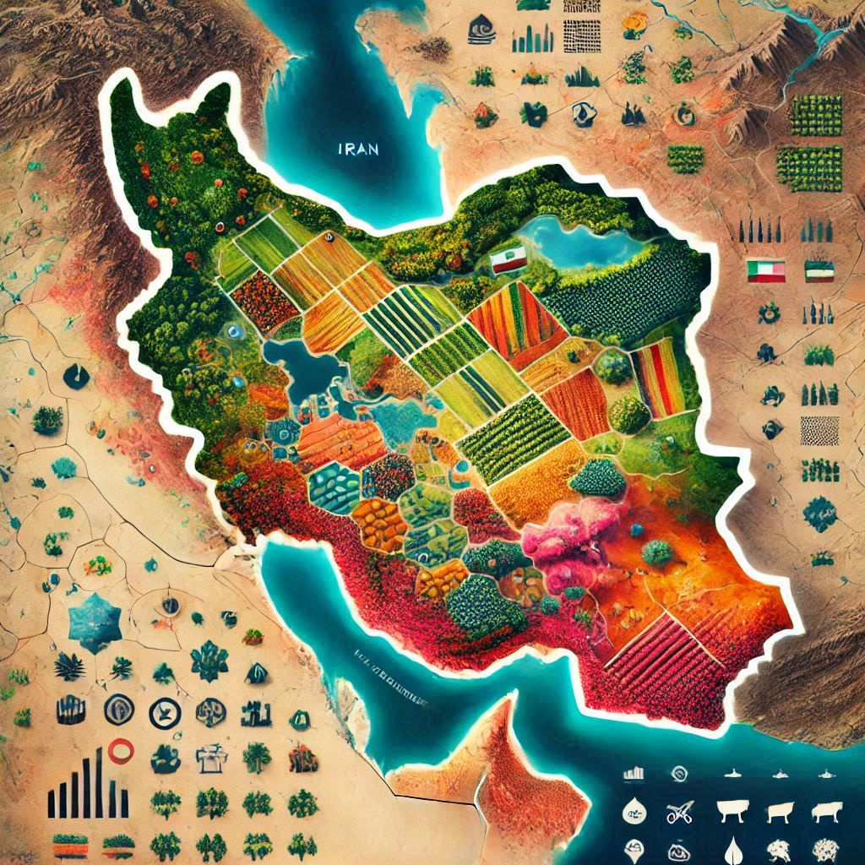
راهکارهای سیاستی
تحلیل ابعاد مسئله
مقدمه و بیان مسئله
اهداف و دورنمای حل مسئله
چشم انداز این بررسی رسیدن به یک نظام حکمرانی مطلوب زمین
به منظور تحقق اهداف زیر می باشد:
1. تشکیل ساختار سازمانی واحد در نظام سیاستگذاری و هدفگذاری حوزه زمین
2. وضع و بروزرسانی قوانین و ضوابط اجرایی شفاف، دقیق و لازم الاجرا در تمامی جغرافیای کشور
3. استقرار نظام صیانت و نظارت فراگیر بر اراضی و کاربری‌های قانونی کشور
4. استقرار نظام آمایش سرزمین و انطباق تمامی برنامه‌ها و طرح‌ها و پروژه‌های متأثر از زمین بر سیاست‌ها و الزامات این نظام (پیوست آمایش سرزمین)
5. نقش آفرینی تشکل ها و سازمان های مردم نهاد در امر بهره‌برداری بهینه از زمین و ارتقاء بهره‌وری آن

Slide 8
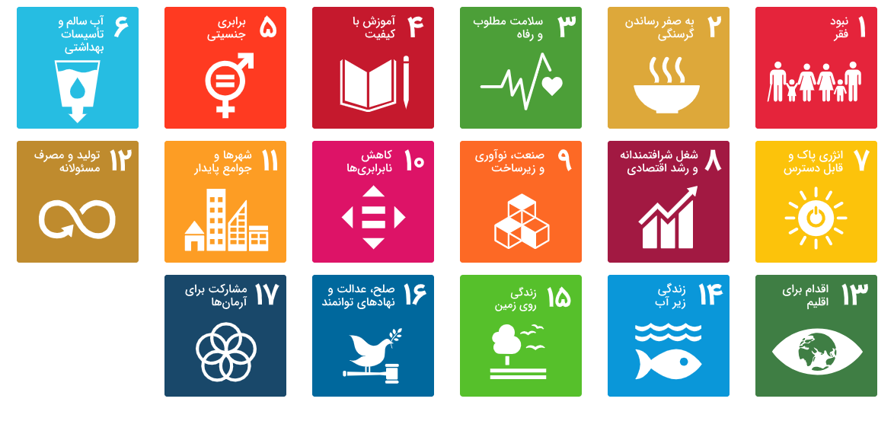
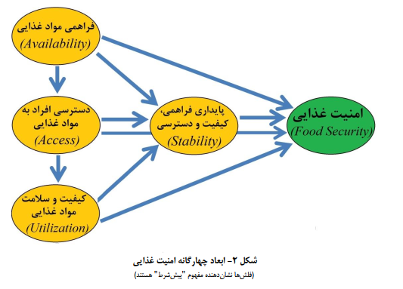
راهکارهای سیاستی
تحلیل ابعاد مسئله
مقدمه و بیان مسئله
زمین کشاورزی (خاک)
مهمترین عنصر
امنیت غذایی
تخریب خاک
تغییر کاربری
فرسایش خاک
عوامل تحدیدکننده
سیاسی و حقوقی
(قوانین، ارتقاء واحدهای سیاسی، ...)
فرهنگی و اجتماعی
(افزایش جمعیت، مهاجرت، گردشگری، خانه دوم، باغ ویلا، ...)
اقتصادی
(کشاورزی، صنعت، خدمات)
محیطی و کالبدی
(تغییرات محیطی، طرح‌ها و پروژه‌های شهری و روستایی، پروژه های زیرساختی و ...)
عوامل ایجاد کننده و تأثیر پذیرنده
ساختارهای نهادی
(قوانین، ضوابط و ساختارها)
محور اصلی پژوهش
دولت و دستگاه های اجرایی
خلاء‌های قانونی در تغییر کاربری و یکپارچگی اراضی
تشکل ها و سازمان های مردمی (NGO)
قوه قضائیه و دستگاه های نظارتی
دستگاه های موازی
مجلس و حوزه های سیاستگذاری
ارکان و ابعاد موضوع
آموزش و فرهنگسازی
بورس بازی و دلالی
تشکل‌های مردمی
فساد
دستگاه‌ها و نهادها
قوانین
مطالبه و پیگیری حقوق عامه
امضاهای طلایی
ارتباطات منقطع و مجوزهای صوری
ضعف ضوابط و آیین‌نامه‌های اجرایی
سوت زنی
رشوه و تبانی
تعصبات و منافع مالی در تغییرات کاربری
احکام قضایی متعارض
ترویج الگوهای مشارکتی
زمین خواری
سوء استفاده های سازمانی
قوانین ویژه؛ ثبت و انتقال املاک، ارث و حفاظت از اراضی
...
...
ضعف نظارت و بازدارنگی از تخلفات
نظارت بر اجرای قوانین

Slide 9
راهکارهای سیاستی
تحلیل ابعاد مسئله
مقدمه و بیان مسئله
قوانین
قانون حفاظت از کاربری اراضی
قانون ارث
ضوابط و مقررات
ضوابط تغییرات کاربری
طرح های شهری و روستایی
دستگاه های اجرایی
شهرداری
قانون مالیات بر دارایی
مجوزهای اشتغال و طرح ها
دهیاری
جهادکشاورزی
منابع طبیعی
محیط زیست
...
تأثیرات منفی
کاهش سطح زیرکشت
خرد مالکی
خزش شهری
کاهش بهره‌وری آب
...
نهادهای عمومی و مردمی (تشکل ها وNGO (
گستره جغرافیایی
محله
آبادی
شهر
شهرستان
استان
منطقه
کشور
جهان

Slide 10
راهکارهای سیاستی
تحلیل ابعاد مسئله
مقدمه و بیان مسئله
اثرات و نتایج
عوامل اثرگذار
اثرات محیطی و کالبدی
اثرات اقتصادی
عوامل اجتماعی
عوامل سیاسی و حقوقی
ورود الگوهای معماری غیر بومی
افزایش تخلفات ساختی
شکل گیری کاربریهای جدید
افزایش قیمت زمین و مسکن در روستا
کاهش فقر
وابستگی اقتصادی
بهبود زیرساخت‌ها
افزایش رفاه
کاهش نشانگرهای هویت بومی
تغییر نرخ مهاجرت متناسب فضا
کاهش حس هویت محلی
افزایش منازعات حقوقی
فرسایش خاک
از بین گونه های حساس گیاهی
افزاش تخلف از قوانین و ضوابط
عوامل محیطی و کالبدی
عوامل اقتصادی
عوامل اجتماعی
عوامل سیاسی و حقوقی
خشکسالی
سیل
طرح های زیرساختی
طرحهای شهری و روستایی
توسعه کشاورزی
توسعه صنایع
توسعه خدمات
افزایش جمعیت
مهاجرت
توسعه گردشگری
ساخت خانه دوم و باغ ویلا
خزش شهری
الحاق به محدوده
ارتقاء سطوح سیاسی
خلاء های قانونی
تغییـر کاربری اراضی

Slide 11
راهکارهای سیاستی
تحلیل ابعاد مسئله
مقدمه و بیان مسئله
جمع بندی ابعاد مسئله از منظر یک گزارش ملی
یکی از حوزه‌هایی که در آن، در موارد قابل توجهی، تصمیم‌گیری‌های نادرست و عدم اتخاذ تدابیر اجرایی و قضایی مناسب، منجر به غلبه منافع شخصی و گروهی بر مصالح جمعی کشور شده است؛ حوزه تغییر کاربری اراضی کشاورزی می‌باشد و این امر سبب شده تا سرمایه بین نسلی زمین به شدت و سرعت در معرض تغییر کاربری قرار گیرد. به گونه ای که در حال حاضر، تغییر بی‌رویه کاربری اراضی کشاورزی به سایر کاربری‌ها به‌ویژه کاربری مسکونی به یکی از چالش‌های اساسی بخش کشاورزی کشور تبدیل شده است.
الحاق اراضی کشاورزی به محدوده روستا و شهر و همچنین ساخت‌وسازهای غیرمجاز در اراضی کشاورزی واقع در خارج از محدوده شهرها و روستاها، سالیانه بخشی از اراضی کشاورزی را از چرخه تولید خارج می‌کند. طبق آمارنامه تخصصی سازمان امور اراضی در زمینه موارد شناسایی شده، طی سا لهای 1374 الی 1400 ، بالغ بر 412.784 مورد مشتمل بر 73.780 هکتار از اراضی زراعی و باغی، دچار تغییر کاربری غیرمجاز شده‌اند. یعنی در طول 25 سال، کشور روزانه نزدیک به 45 مورد و برای مساحتی حدود 73.780 هکتار زمین شاهد تغییرکاربری غیرمجاز بوده است. هرچند ردپای فساد را در همه موارد تغییر کاربری نمی‌توان یافت، ولی با توجه به گردش مالی بالای این حوزه، فساد ناشی از ارتشا، یکی از دلایل اصلی گسترش این پدیده شوم به‌شمار مي‌رود.
منبع: گزارش مرکز پژوهش های مجلس شورای اسلامی؛ (مسلسل: 9473 1 آذر 1402)
مصادیق و زمینه‌های شگل‌گیری فساد در موضوع تغییر کاربری اراضی کشاورزی (زراعی-باغی

Slide 12
راهکارهای سیاستی
تحلیل ابعاد مسئله
مقدمه و بیان مسئله
تشکل‌های مردمی (NGO)
قانونگذاری و بروزرسانی قوانین حوزه بهره‌برداری از زمین با بهره‌مندی از نتایج مطالعات تطبیقی کشورهای موفق و بهره‌مندی از ظرفیت شبکه نخبگانی
بازنگری جدی در قوانین ارث و انتقال مالکیت با رویکرد جلوگیری از خرد شدن اراضی
تدوین و اجرای قوانین مالیات بر خانه‌های خالی، خانه‌های دوم و تسریع در عملیاتی شدن دقیق آنها
تدوین قوانین حمایتی از مشارکت های مردمی و نظارتی در امر شناسایی تخلفات و ضابطین اجرای قوانین مقابله‌ای
قوانین و مقررات
تدوین قوانین حمایتی از شکل‌گیری سمن‌های تخصصی حوزه صیانت و نظارت بر کاربری زمین
حمایت از برگزاری دوره‌های آموزشی دهیاران و فرهنگسازی موضوع تغییر کاربری زمین
طراحی پویش‌های فراگیر شناسایی تخلفات و بهره‌مندی از ظرفیت قانون سوت‌زنی در بستر سمن‌ها
حمایت از سمن های فعال در حوزه ارائه الگوهای مشارکت گروهی با رویکرد یکپارچه‌سازی اراضی
ایجاد یک دستگاه متولی راهبری و سیاستگذاری واحد در امر زمین و بهره‌برداری از آن
سیاستگذاری متمرکز در تعریف کاربری‌ها و اجازه تغییر آن مبتنی بر اسناد آمایش سرزمین
بهره‌مندی از ظرفیت خالی کاربری‌های داخل محدوده خدماتی شهرها و روستاها و جلوگیری از الحاق غیرضرور اراضی مجاور شهرها و روستاها
حذف تمامی مراجع تصمیم‌گیر و اعطا کننده مجوز به تغییرات کاربری و واگذاری آن به دستگاه متولی واحد
استعلام فراگیر دستگاه های خدماتی؛ آب، برق، گاز و ... از مرجع واحد کاربری زمین و جلوگیری از صدور مجوزهای موقت و اتمام ارائه خدمت به تمامی ساخت و سازهای غیرمجاز در روستاها و حاشیه شهرها
دستگاه‌ها و نهـادهــا
تدوین ضوابط و آیین‌نامه‌های اجرایی متناسب با قوانین ابلاغی با رویکرد پیشگیری و بازدارندگی
مقابله جدی با فساد اداری، رشوه، تبانی و تغییر کاربری غیرمجاز در سطوح مختلف مدیران، عوامل اجرایی، ضابطین قضایی و باندهای زمین خواری و اعمال مجازاتهای بازدارنده و سنگین
آموزش قضات و ایجاد محاکم تخصصی مبارزه با تغییرات کاربری زمین غیرمجاز و ایجاد وحدت رویه در برخورد با مصادیق مشابه از تخلفات حوزه اراضی
بکارگیری زیرساخت های نرم افزاری تخصصی در شناسایی تغییرات کاربری زمین به صورت هوشمند و استخراج تخلفات در ادوار زمانی کوتاه مدت (هفتگی و ماهانه) و ابلاغ و برخورد قاطع، سریع و جدی با متخلفین با بهره‌مندی از ظرفیت کارگزاران تخصصی
نظارت و مقابله
Notes:
رئعی

Slide 13


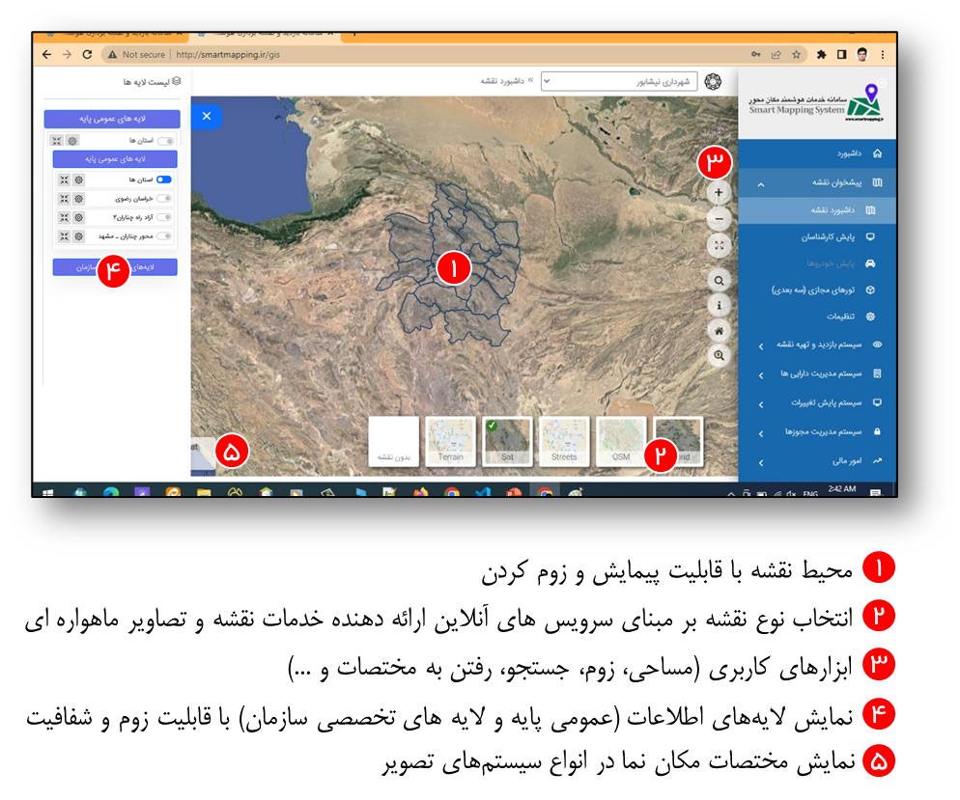
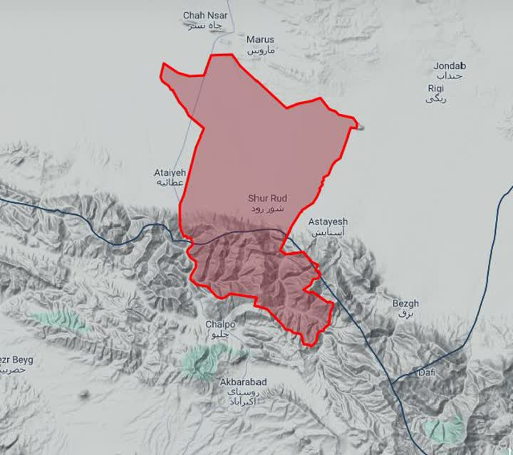
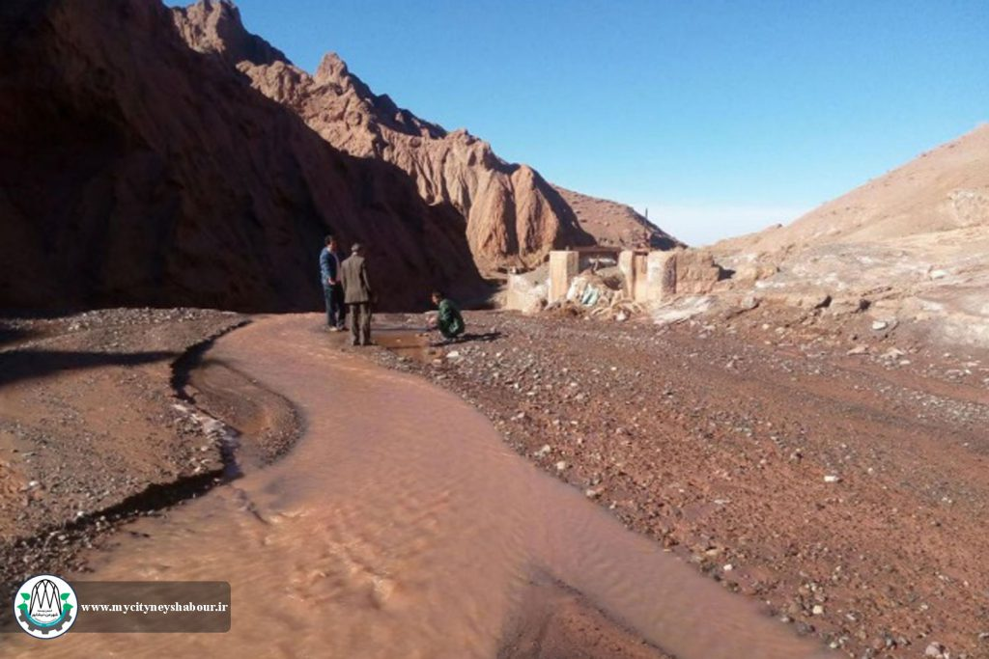
تجربیات موفق نویسندگان در موضوع
شرکت نوین پایشگران فناور عصر جدید
انجمن توسعه شهر من، نیشابور
پروژه سامانه فراشهر
(استقرار در شهرداری نیشابور)
پروژه گهر رود
(روستای شورود/شهرستان میان جلگه/استان خراسان رضوی)
این سامانه با ارائه یک زیرساخت فناوری GIS و مکانیزه نمودن خدمت بازدید و تهیه نقشه، ضمن افزایش دقت عملکرد نقشه برداران در ترسیم نقشه و کروکی از زمین، مانع از رویکردهای فسادزا در ارتباطات با شهروندان شده و با انعکاس دقیق آخرین وضعیت هر قطعه از اراضی شهر نیشابور در مرحله اخذ خدمات متنوع از شهرداری به عنوان ابزار کارآمد مدیریت زمین و صیانت از کاربری های آن اقدام نموده است.
در این پروژه این انجمن (NGO) با رویکرد تسهیلگری، آموزش و فرهنگسازی ضمن مشارکت در رفع مشکل منابع آبی روستا با ایجاد یک شرکت کشت وصنعت مبادرت به تجمیع منابع آب و خاک در قالب سهام و جلوگیری از خرد شدن اراضی و تغییر کاربری شده است. از سوی دیگر با طراحی بسته های سرمایه گذاری و بهره‌برداری بهینه از زمین متناسب با توان اکولوژیکی و محدودیت های آن باعث افزایش بهره وری در فعالیت های متنوع کشاورزی شده است.
https://faramapp.ir/
https://mycityneyshabour.ir

Slide 14
بــا تشکر

